Slide 1
Maturitní práce
Využití textových editorů v oblasti vývoje software
Jan Schupke, 2011

Slide 2
Teoretická část práce
Dostupný software
Ukládání dat
  Formáty
  Znakové sady
Jan Schupke, 2011 | Strana <number>/13

Slide 3
Praktická část - ODK
Název projektu
Druh software / charakteristika
Předpokládané nasazení
Jan Schupke, 2011 | Strana <number>/13

Slide 4
ODK – popis vlastností 1/2
Zpracování textového pole
  Neproporcionální text
  Zalamování řádků
  Počítání znaků
Vyhledávání
  Zvýraznění
  Cyklení
  Varovné hlášky
Jan Schupke, 2011 | Strana <number>/13

Slide 5
ODK – popis vlastností 2/2
Další nastavení
  Jazyk
  Velikost okna
  Zobrazování názvů
  Ukládání nastavení
Historie
Jan Schupke, 2011 | Strana <number>/13

Slide 6
ODK - historie
Interface UndoableEditListener
Class UndoManager
  setLimit(int)
  addEdit(UndoableEdit)
  undo()
  redo()
Přepis historie při dosažení limitu
Jan Schupke, 2011 | Strana <number>/13

Slide 7
ODK – okno aplikace 1/2
Menu
Panely
  Hlavní nástroje
  Specifické nástroje
  Textové pole
  Stavový řádek
Jan Schupke, 2011 | Strana <number>/13

Slide 8
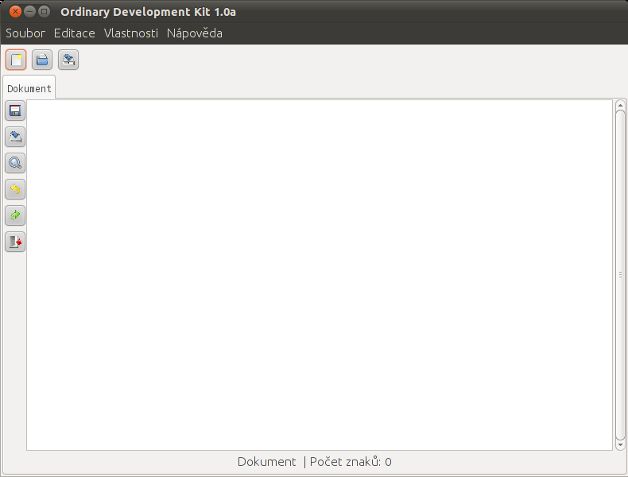
ODK – okno aplikace 1/2

Slide 9
ODK – okno aplikace 2/2
Dialogy
  Vyhledávání
  Nastavení
  Dokumentace / About
Varovné hlášky
Jan Schupke, 2011 | Strana <number>/13

Slide 10
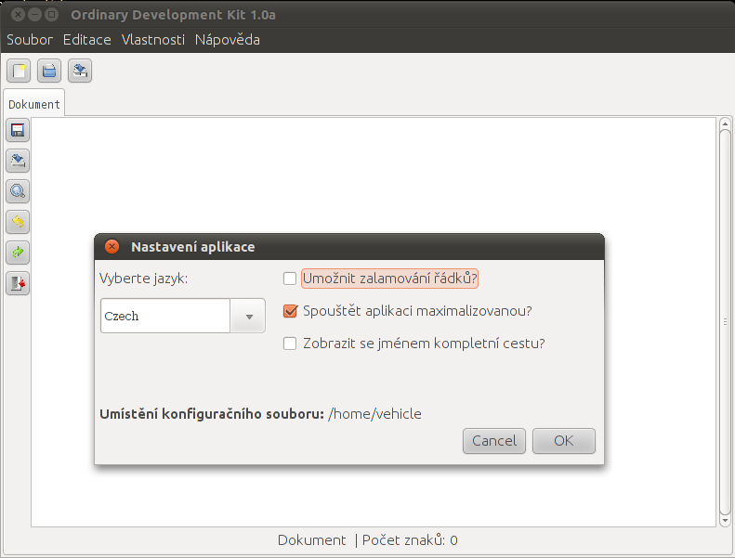
ODK – okno aplikace 2/2

Slide 11
ODK - Budoucí rozvoj
Rozšířitelnost o funkce:
  Komplexnější formátování textu
    Odsazení
    Syntaxe
  Detailnější nastavení
    Písmo
    Vlastní jazyky
  Podpora pravítek
Jan Schupke, 2011 | Strana <number>/13

Slide 12
Závěr
Použitelnost
Přínos práce
Jan Schupke, 2011 | Strana <number>/13

Slide 13
Závěr
Děkuji za pozornost
Dotazy?
Jan Schupke, 2011

